Slide 1
Proyecto Formativo

Slide 2
Análisis y desarrollo de sistemas de información
Ficha : 2062287

Slide 3
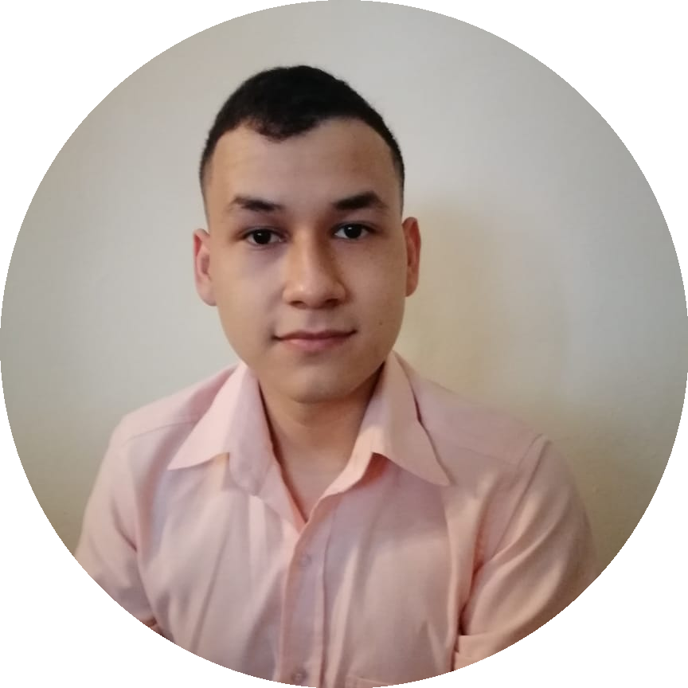
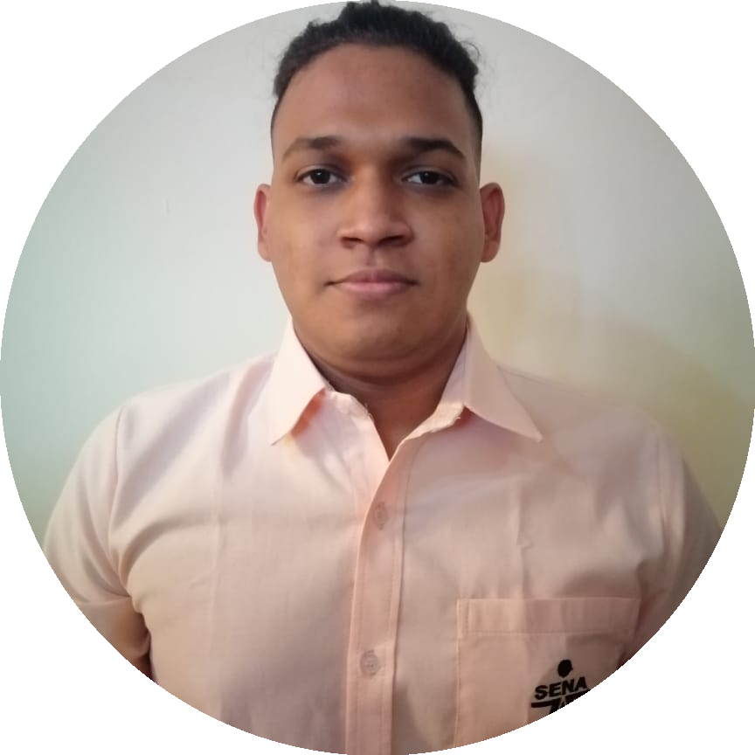
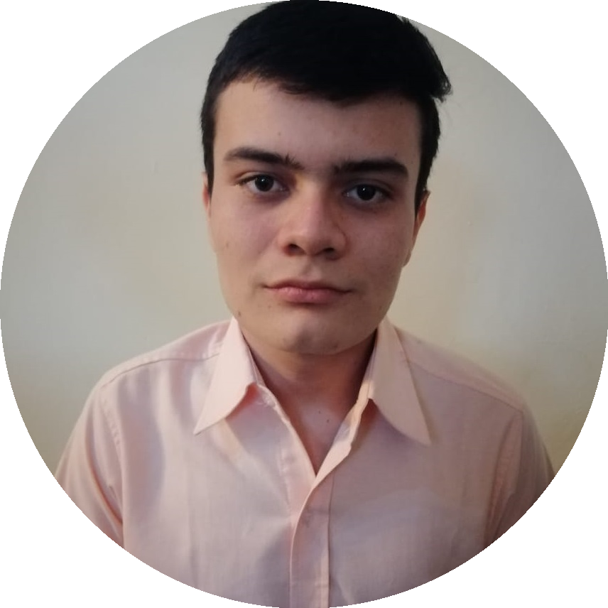
Luis Eduardo Rodríguez
Rendón
Christian Camilo Calle
Gómez
Jorge Hernán Mapura
Londoño

Slide 4

Logo del aplicativo

Slide 5
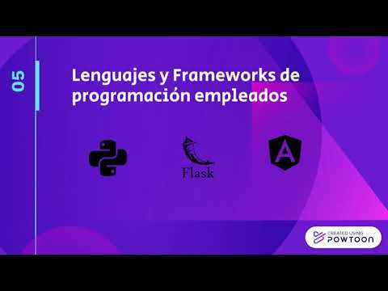
Video Promocional

Slide 6

Situación Actual
Desorganización de datos.
Pérdida del historial.
Falta de control.
Desinformación del cliente.
Registros físicos.

Slide 7

Problema encontrado
Poco orden en los datos.
Pérdida del historial del usuario.
Desorganización de espacio de trabajo.
Poca eficiencia y comunicación.

Slide 8

Solución Propuesta
Antecedente de los dispositivos.
Metodología kanban.
Informe del cliente.
Disponibilidad de consulta del cliente
Ordenamiento según el estado de cada dispositivo.
Historial de ingreso de dispositivos.
Accesibilidad para formar equipos de trabajo.

Slide 9
¿Qué es Data Filter?
Aplicación web, cuyo objetivo es gestionar el proceso de los dispositivo que ingresen a un taller de mantenimiento.
Brindar un orden en el ingreso de estos equipos al taller.
Priorizar las órdenes de trabajo.
Darle al gerente de la empresa un mayor conocimiento de cada cliente.

Slide 10
¿Qué es Data Filter?
Facilitar el trabajo de los empleados del taller de mantenimiento, para que puedan documentar el avance que llevan respecto a un dispositivo, logrando mantener actualizado al cliente (dueño del equipo) cuando este desee consultar el estado del mismo.
El sistema permitirá evidenciar en tiempo real las tareas que está realizando cada uno de los empleados del taller.
Mantener un historial detallado y actualizado de los trabajo realizados a cada dispositivo y poder disponer de él en caso de consulta para próximos mantenimientos.

Slide 11
Características
Funcionalidades
Múltiples usuarios.
Múltiples entornos de trabajo.
Asociar colaboradores a los entornos de trabajo.
Documentar el avance del trabajo realizado a un dispositivo.
Historial de trabajo realizado sobre un dispositivo.
Fácil de usar.
Administración sencilla.
Almacenamiento y gestión de datos.
Actualizaciones y soporte en línea.

Slide 12
Alcance y proyección
Generar un gran impacto en cada usuario que interaccione con el aplicativo.
Satisfacer las necesidades de cliente en el almacenamiento de sus datos.
Tendrá actualizaciones respecto a fallos o mejoras.
Disponibilidad de consulta para al cliente de la empresa sobre el estado de su dispositivo.
Seguimiento del progreso de la empresa por mes.

Slide 13

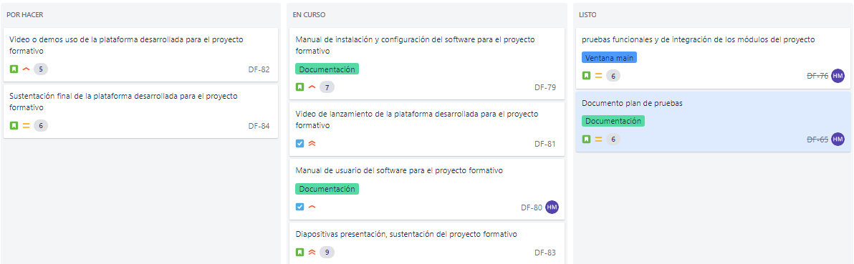
Marco de trabajo
Se realizaron con base al desarrollo ágil de Scrum, diagramas de gantt y la plataforma de Jira.

Slide 14
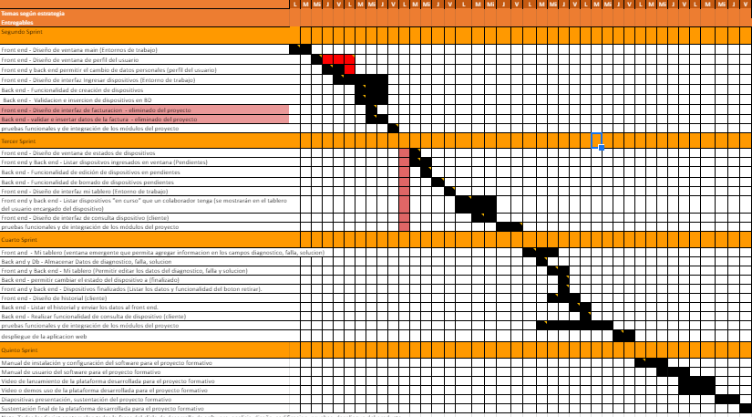
Diagrama de Gantt

Slide 15






Herramientas
Desarrollo
Comunicación
v
v

Slide 16






Aspectos técnicos Back-End

Slide 17




Aspectos técnicos Front-End

Slide 18
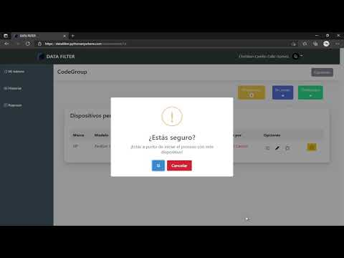
Video demostrativo

